Slide 1

Tic Tac Toe
Windows Forms
Autor:
Luz Maria Acosta Diaz

Slide 2
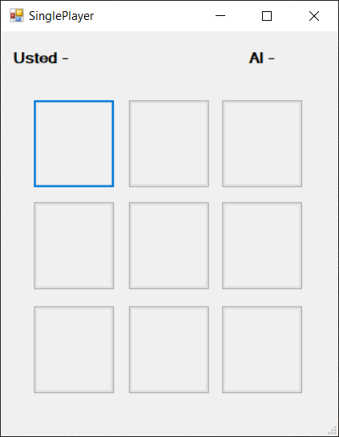
Concepto
El primer jugador en conseguir una combinación de tres O o X, es el ganador.

Slide 3
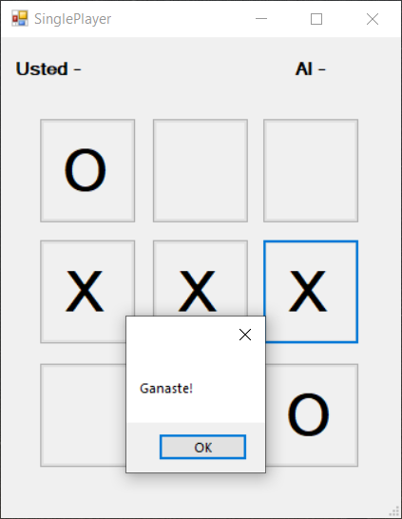
Caso 1:
El usuario gana

Slide 4
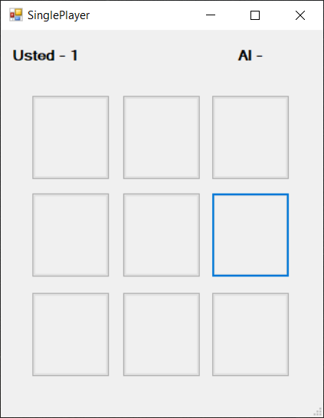

Slide 5
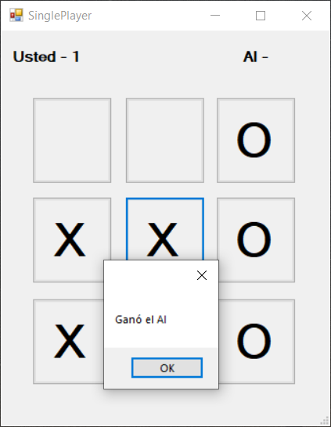
Caso 2:
El programa gana

Slide 6
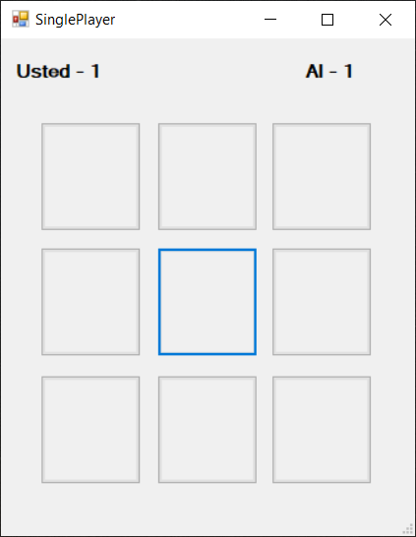

Slide 7
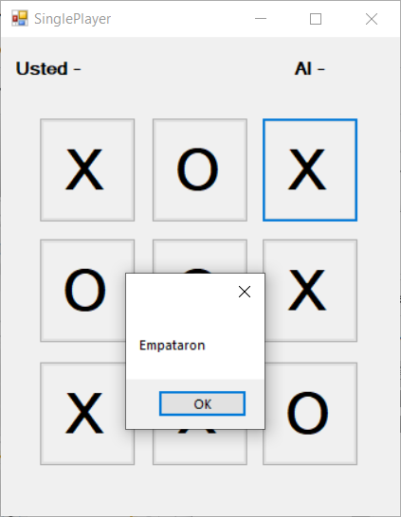
Caso 3:
Ninguno gana

